Slide 1

"Школа+семья = верные друзья!
МБОУ "Школа № 101"
В рамках районного проекта "Ответственный родитель"

Slide 2

"ШКОЛА+СЕМЬЯ = ВЕРНЫЕ ДРУЗЬЯ!
Привлечение родительской общественности к жизнедеятельности общеобразовательного учреждения, плавное включение их в процесс обучения и воспитания детей по стабильному выстроенному графику.

Slide 3
Нормативно-правовые основания для реализации проекта:
Закон «Об образовании в Российской Федерации» (приказ от 28.12.2012 №273-ФЗ);
Распоряжение правительства Российской Федерации «Стратегия развития воспитания в Российской Федерации на период до 2025 года» от 29.05.2015 №996-р в части обеспечения семейного воспитания, содействия формированию ответственного отношения родителей (законных представителей) к воспитанию детей, повышения эффективности комплексной поддержки уязвимых категорий детей, обеспечения условий для повышения социальной, коммуникативной и педагогической компетентности родителей;
Концепция духовно-нравственного развития и воспитания личности гражданина России;
Федеральные государственные образовательные стандарты.

Slide 4



Направления проекта:
Спортивно-досуговые мероприятия
Социальный опыт
Профилактическая работа

Slide 5
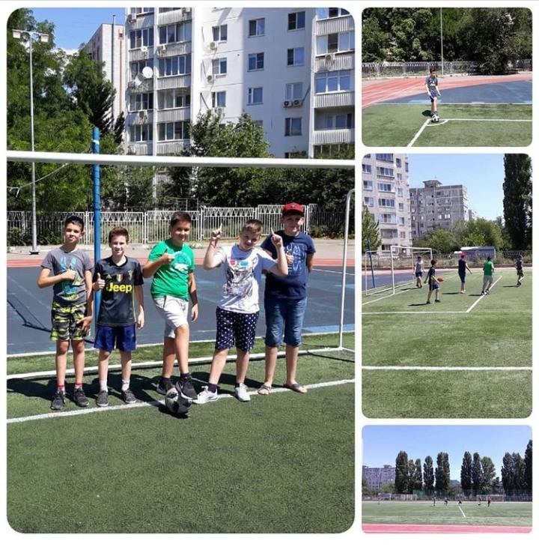
Спортивно-досуговые мероприятия
Наш позитивный опыт:
1. Семейные соревнования по мини-футболу, организованные родительским сообществом.
Вовлечения родителей в формы деятельности школьного спортивного клуба:
- организация и проведение внеурочных мероприятий спортивно-досуговой направленности;
- подготовка и проведение школьных походов, экскурсий, поездок по городам России.

Slide 6
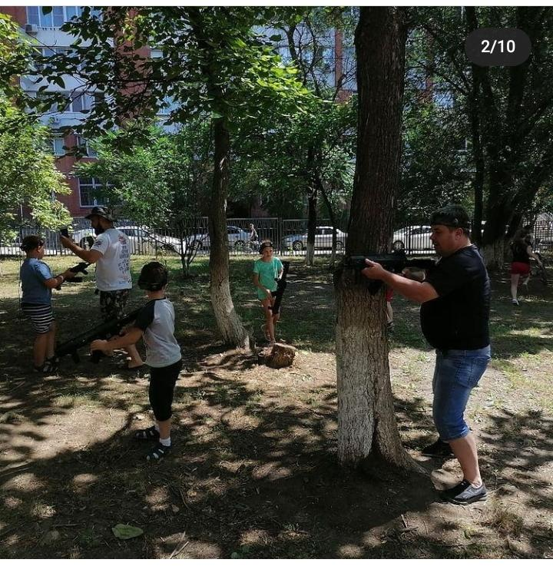
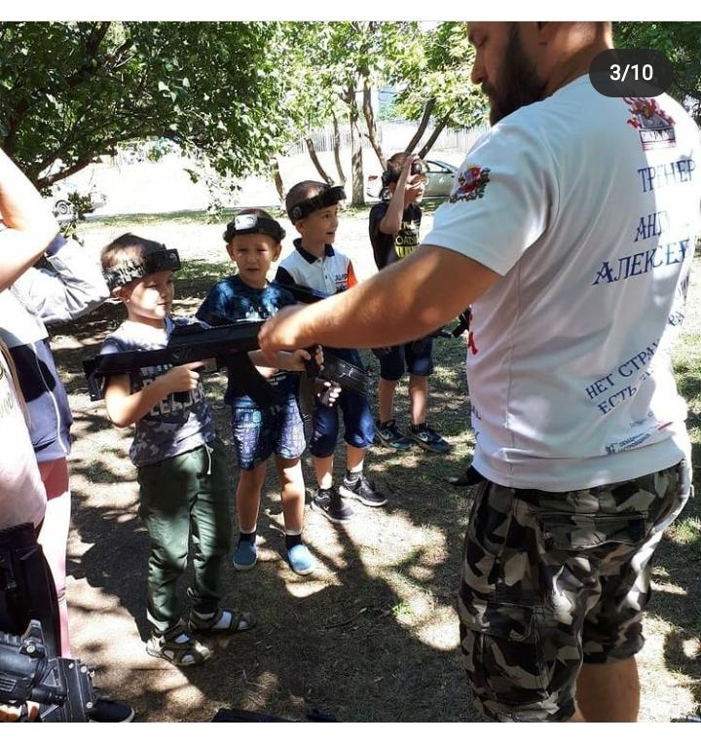
Спортивно-досуговые мероприятия
Наш позитивный опыт:
2. Семейные соревнования по лазертагу, организованные родительским сообществом

Slide 7
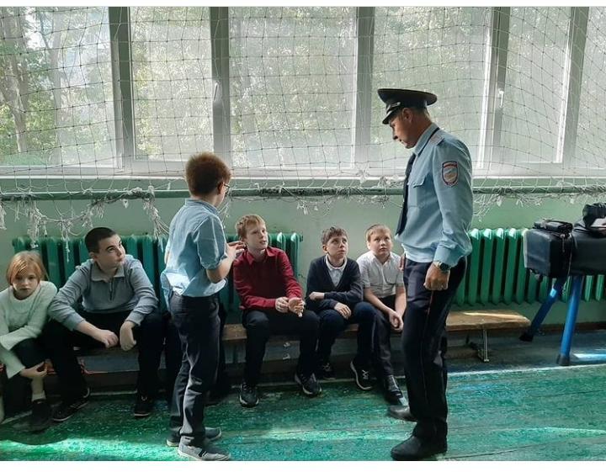
Профилактическая работа
Наш позитивный опыт:
Профилактическая беседа с обучающимися 5 классов о вреде употребления наркотиков с участием представителя родительского сообщества зам. начальника отдела охраны общественного порядка УМВД России по г. Ростова-на-Дону подполковником полиции Колесниковым А.А
- участие в профилактических беседах с обучающимися; выступление на классных часах, профилактических советах;
- организация и проведение мероприятий спортивно-профилактической направленности для обучающихся, состоящих на ВШУ, и/или имеющих проблемы в поведении вовремя образовательного процесса.

Slide 8
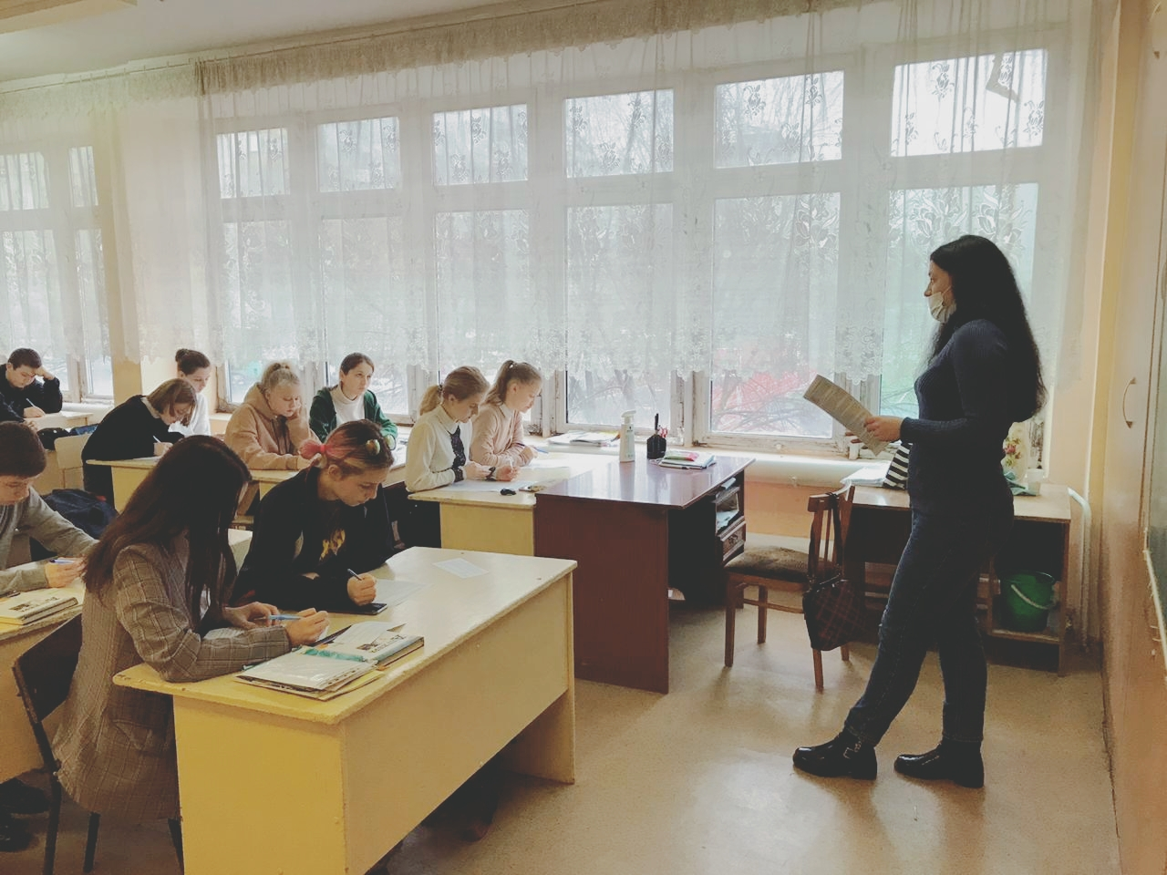
Социальный опыт
Наш позитивный опыт:
Встреча обучающихся с представителем "Центра занятости Ворошиловского района", мамой обучающегося 5 "а" класса для беседы о профессиях.
- проведение мастер-классов согласно профилю, своей профессиональной деятельности;
- ведение факультативов согласно профилю своей профессиональной деятельности;
- выпуск предметных газет/журналов/материалов о своей профессиональной деятельности.

Slide 9
Спасибо за внимание!

